Slide 1
TRƯỜNG ĐẠI HỌC ĐẠI NAM • HỌC ĐỂ THAY ĐỔI
GIÁO DỤC QUỐC PHÒNG & AN NINH (HỌC PHẦN 2) • VẤN ĐỀ 02
TÔN GIÁO, VẤN ĐỀ TÔN GIÁO VÀ QUAN ĐIỂM GIẢI QUYẾT CỦA CHỦ NGHĨA MÁC - LÊNIN, TƯ TƯỞNG HỒ CHÍ MINH
Nhóm thực hiện: Nhóm 2 (Lớp GDQP-AN)

Slide 2


HỌC ĐỂ THAY ĐỔI
TỔNG QUAN BÀI HỌC
Mục tiêu & Khung nội dung thuyết trình
01. Khái niệm & Nguồn gốc Bản chất
• Phân biệt khoa học giữa tôn giáo, tín ngưỡng và mê tín dị đoan.
• 3 nguồn gốc (Tự nhiên-KT-XH, nhận thức, tâm lý) & 3 tính chất (lịch sử, quần chúng, chính trị).
02. Quan điểm Lý luận
• Chủ nghĩa Mác - Lênin: 4 nguyên tắc phương pháp luận giải quyết vấn đề tôn giáo.
• Tư tưởng Hồ Chí Minh: Tôn giáo là di sản văn hóa đạo đức; đại đoàn kết Lương - Giáo.
03. Ý nghĩa Thực tiễn & Trách nhiệm
• Bảo đảm quyền tự do tín ngưỡng; thực hiện tốt 'Tốt đời đẹp đạo'.
• Trách nhiệm sinh viên: Tuyệt đối trung thành, tu dưỡng đạo đức, bài trừ tà đạo học đường.
Tôn giáo hòa quyện cùng Dân tộc: Tại Việt Nam, các tôn giáo luôn đồng hành cùng dòng chảy lịch sử, bồi đắp các giá trị văn hóa đạo đức nhân văn sâu sắc.
Trang 02 / 12 | http://dainam.edu.vn
Giáo dục Quốc phòng & An ninh (Học phần 2) - Đại học Đại Nam

Slide 3

HỌC ĐỂ THAY ĐỔI
LÝ LUẬN CƠ BẢN
Phân biệt Tôn giáo, Tín ngưỡng & Mê tín dị đoan
1. Tôn giáo (Religion)
• Hình thái ý thức xã hội phản ánh hư ảo hiện thực khách quan vào đầu óc con người.
• Cấu trúc hoàn chỉnh: Giáo lý, giáo luật, lễ nghi và tổ chức giáo hội được công nhận.
2. Tín ngưỡng dân gian
• Hệ thống niềm tin vào lực lượng linh thiêng gắn với đời sống văn hóa tinh thần truyền thống.
• Ví dụ: Thờ cúng tổ tiên, Tín ngưỡng thờ Mẫu, Giỗ Tổ Hùng Vương (Di sản UNESCO).
3. Mê tín dị đoan (Cần bài trừ)
• Sự tin tưởng mù quáng vào những điều phản khoa học, huyễn hoặc, nhảm nhí.
• Gây tổn hại sức khỏe, tài sản, hoang mang tâm lý xã hội (bói toán, tà đạo lừa đảo).
Bảo đảm tự do tín ngưỡng lành mạnh: Nhà nước bảo hộ sinh hoạt tôn giáo hợp pháp, đồng thời kiên quyết bài trừ mê tín dị đoan.
Trang 03 / 12 | http://dainam.edu.vn
Giáo dục Quốc phòng & An ninh (Học phần 2) - Đại học Đại Nam

Slide 4

HỌC ĐỂ THAY ĐỔI
NGUỒN GỐC & BẢN CHẤT
Ba nguồn gốc & Ba tính chất của Tôn giáo
A. Ba Nguồn gốc của Tôn giáo
• Tự nhiên - KT - Xã hội: Sự bất lực trước sức mạnh thiên tai và áp bức giai cấp bóc lột.
• Nhận thức: Giới hạn nhận thức của con người trước các quy luật tự nhiên trong từng thời kỳ.
• Tâm lý: Nỗi sợ hãi, cô đơn, mong ước tìm kiếm chỗ dựa tinh thần an ủi, bình yên.
B. Ba Tính chất của Tôn giáo
• Tính lịch sử: Có điểm khởi đầu, biến đổi và sẽ tiêu vong khi nguồn gốc sinh ra nó mất đi.
• Tính quần chúng: Nơi sinh hoạt văn hóa tinh thần của hàng tỷ người trên thế giới.
• Tính chính trị: Thường bị các thế lực phản động lợi dụng phục vụ mục đích giai cấp.
Thế giới quan duy vật biện chứng: Giải quyết vấn đề tôn giáo phải từng bước xóa bỏ tận gốc các nguyên nhân kinh tế - xã hội đẻ ra nó.
Trang 04 / 12 | http://dainam.edu.vn
Giáo dục Quốc phòng & An ninh (Học phần 2) - Đại học Đại Nam

Slide 5
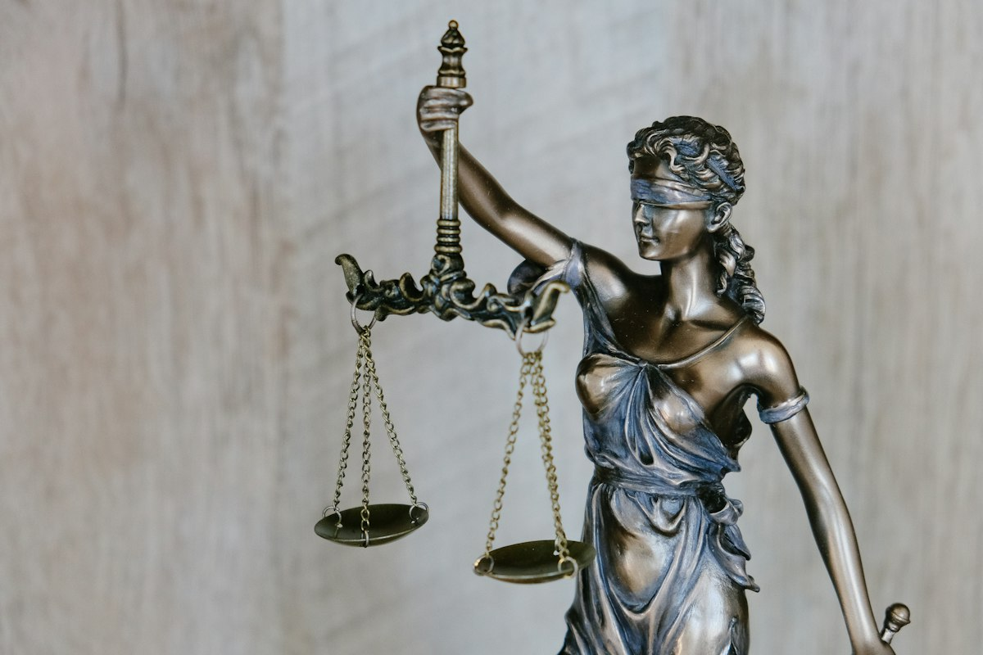
HỌC ĐỂ THAY ĐỔI
NGUYÊN TẮC GIẢI QUYẾT
Quan điểm Mác - Lênin: 4 Nguyên tắc cơ bản
1. Khắc phục nguồn gốc trần thế
• Phát triển kinh tế, nâng cao đời sống vật chất, xóa đói giảm nghèo và phổ cập giáo dục thay vì cấm đoán cơ học.
2. Tôn trọng quyền tự do tín ngưỡng
• Tôn trọng quyền theo hoặc không theo bất kỳ tôn giáo nào. Mọi công dân bình đẳng trước pháp luật.
3. Phân biệt 2 mặt: Chính trị & Tư tưởng
• Mặt tư tưởng (nhu cầu tâm linh) cần tuyên truyền giáo dục; mặt chính trị (lợi dụng chống phá) phải kiên quyết trừng trị.
4. Quan điểm lịch sử - cụ thể
• Mỗi thời kỳ, mỗi tôn giáo có vai trò khác nhau, cần có biện pháp ứng xử linh hoạt, phù hợp thực tế.
Thượng tôn pháp luật: Kết hợp hài hòa giữa tôn trọng quyền tự do tín ngưỡng của nhân dân với giữ vững kỷ cương phép nước, an ninh quốc gia.
Trang 05 / 12 | http://dainam.edu.vn
Giáo dục Quốc phòng & An ninh (Học phần 2) - Đại học Đại Nam

Slide 6

HỌC ĐỂ THAY ĐỔI
TƯ TƯỞNG HỒ CHÍ MINH
Tư tưởng Hồ Chí Minh về Tôn giáo & Đại đoàn kết
1. Tôn trọng giá trị văn hóa đạo đức tôn giáo
• Bác khẳng định: Chúa Giê-su dạy bác ái, Phật Thích Ca dạy từ bi, Khổng Tử dạy nhân nghĩa.
• Gạn đục khơi trong, tiếp thu điểm tương đồng vì độc lập dân tộc và hạnh phúc nhân dân.
2. Đại đoàn kết Đồng bào Lương - Giáo
• Đoàn kết chặt chẽ người có đạo và không có đạo, các tôn giáo bình đẳng, tương trợ nhau.
• Khuyên răn đồng bào công giáo: 'Kính Chúa yêu nước', 'Sống phúc âm giữa lòng dân tộc'.
3. Nghiêm trị kẻ đội lốt tôn giáo chống phá
• Bảo vệ tín đồ chân chính; trừng trị những kẻ lợi dụng tôn giáo phá hoại sự nghiệp cách mạng.
Khối đại đoàn kết bền vững: Toàn thể đồng bào Lương - Giáo cùng chung một lòng phụng sự Tổ quốc, xây dựng đất nước đàng hoàng hơn, to đẹp hơn.
Trang 06 / 12 | http://dainam.edu.vn
Giáo dục Quốc phòng & An ninh (Học phần 2) - Đại học Đại Nam

Slide 7

HỌC ĐỂ THAY ĐỔI
GIÁ TRỊ THỰC TIỄN
Ý nghĩa đối với Cách mạng Việt Nam
A. Kim chỉ nam hoạch định chính sách tôn giáo
• Cơ sở hiến định: Điều 24 Hiến pháp 2013 và Luật Tín ngưỡng, tôn giáo 2016.
• Tạo hành lang pháp lý minh bạch, bình đẳng cho mọi sinh hoạt tôn giáo chân chính.
B. Huy động nguồn lực các tôn giáo phụng sự xã hội
• Phát huy truyền thống 'từ bi cứu khổ', 'bác ái dấn thân' trong an sinh, y tế, cứu trợ thiên tai.
C. Vô hiệu hóa mưu đồ Diễn biến hòa bình
• Tăng cường sức đề kháng cho đồng bào có đạo trước các âm mưu kích động ly gián tôn giáo.
Đạo đời hòa hợp: Sự đồng hành của các tôn giáo đã tạo nên sức mạnh tổng hợp to lớn, giữ vững ổn định chính trị - xã hội đất nước.
Trang 07 / 12 | http://dainam.edu.vn
Giáo dục Quốc phòng & An ninh (Học phần 2) - Đại học Đại Nam

Slide 8
HỌC ĐỂ THAY ĐỔI
BỨC TRANH TOÀN CẢNH
Bức tranh Tôn giáo Đa dạng & Hòa hợp tại Việt Nam
1. Tôn giáo Đồng hành cùng Dân tộc
• Phật giáo: 'Đạo pháp - Dân tộc - Chủ nghĩa xã hội'.
• Công giáo: 'Sống phúc âm giữa lòng dân tộc để phục vụ hạnh phúc của đồng bào'.
• Tin lành: 'Sống phúc âm, phụng sự Thiên chúa, phục vụ Tổ quốc và Dân tộc'.
2. Không có xung đột, chiến tranh tôn giáo
• Việt Nam chưa từng có chiến tranh tôn giáo. Các tín đồ cùng chung sống hòa thuận trong thôn xóm, gia đình.
• Đóng góp hàng ngàn tỷ đồng và hàng triệu ngày công cho công tác từ thiện xã hội.
Chung tay vì cộng đồng: Trong đại dịch và bão lũ, hàng ngàn chức sắc, tu sĩ, tín đồ các tôn giáo đã không quản ngại nguy hiểm tình nguyện hỗ trợ nhân dân.
Trang 08 / 12 | http://dainam.edu.vn
Giáo dục Quốc phòng & An ninh (Học phần 2) - Đại học Đại Nam

Slide 9
HỌC ĐỂ THAY ĐỔI
Sơ đồ tư duy: Tôn giáo & Quan điểm giải quyết
TÔN GIÁO & QUAN ĐIỂM GIẢI QUYẾT CỦA MÁC - LÊNIN, TƯ TƯỞNG HỒ CHÍ MINH
1. KHÁI NIỆM & NGUỒN GỐC
• Phân biệt Tôn giáo - Tín ngưỡng - Mê tín
• 3 nguồn gốc: Tự nhiên-KT-XH, nhận thức, tâm lý
• 3 tính chất: Lịch sử, quần chúng, chính trị
2. 4 NGUYÊN TẮC LÊNIN
• Khắc phục nguồn gốc trần thế
• Tôn trọng tự do tín ngưỡng
• Phân biệt mặt Chính trị & Tư tưởng
• Quan điểm lịch sử - cụ thể
3. TƯ TƯỞNG BÁC HỒ
• Tiếp thu giá trị nhân văn tôn giáo
• Đoàn kết Lương - Giáo keo sơn
• Kính Chúa yêu nước, tốt đời đẹp đạo
• Xử nghiêm kẻ đội lốt phá hoại
4. THỰC TIỄN VIỆT NAM
• 16 tôn giáo, 27 triệu tín đồ
• Điều 24 Hiến pháp 2013 & Luật TNTG
• Đồng hành phụng sự Tổ quốc
★ Tôn trọng tự do tín ngưỡng gắn liền với kỷ cương phép nước - Không để bất kỳ ai lợi dụng tôn giáo phá hoại đất nước.
Trang 09 / 12 | http://dainam.edu.vn
Giáo dục Quốc phòng & An ninh (Học phần 2) - Đại học Đại Nam

Slide 10
HỌC ĐỂ THAY ĐỔI
TRÁCH NHIỆM CÔNG DÂN - SINH VIÊN
Trách nhiệm của sinh viên Đại học Đại Nam (DNU)
1. Tuyệt đối Trung thành với Đảng, Nhà nước & Tổ quốc
Kiên định mục tiêu độc lập dân tộc gắn liền với Chủ nghĩa xã hội; chấp hành nghiêm chỉnh đường lối của Đảng, chính sách và pháp luật của Nhà nước.
2. Tích cực Học tập, Tu dưỡng Đạo đức Cách mạng
Rèn luyện bản lĩnh chính trị vững vàng, trau dồi tri thức khoa học, nâng cao trình độ chuyên môn; hoàn thành xuất sắc nhiệm vụ rèn luyện tại Nhà trường.
3. Nêu cao Tinh thần Cảnh giác Cách mạng
Chủ động phòng ngừa và kiên quyết đấu tranh phản bác các quan điểm sai trái, thù địch; không chia sẻ thông tin xấu độc kích động chia rẽ dân tộc.
4. Xung kích Tham gia Bảo vệ An ninh Tổ quốc
Gương mẫu trong phong trào toàn dân bảo vệ an ninh Tổ quốc tại học đường và nơi cư trú; sẵn sàng thực hiện nghĩa vụ quân sự bảo vệ vững chắc Tổ quốc.
Trang 10 / 12 | http://dainam.edu.vn
Giáo dục Quốc phòng & An ninh (Học phần 2) - Đại học Đại Nam

Slide 11
HỌC ĐỂ THAY ĐỔI
Mini Game: Đố vui củng cố kiến thức Vấn đề 2
CÂU HỎI: Theo chủ nghĩa Mác - Lênin, tính chất nào của tôn giáo thường bị các giai cấp bóc lột lợi dụng chống phá?
A. Tính lịch sử
B. Tính quần chúng
C. Tính chính trị
D. Tính nhân đạo
ĐÁP ÁN ĐÚNG & GIẢI THÍCH: C. Tính chính trị của tôn giáo xuất hiện khi xã hội phân chia giai cấp có đối kháng; các thế lực thù địch thường lợi dụng tôn giáo để chống phá cách mạng.
Trang 11 / 12 | http://dainam.edu.vn
Giáo dục Quốc phòng & An ninh (Học phần 2) - Đại học Đại Nam

Slide 12
TRƯỜNG ĐẠI HỌC ĐẠI NAM • HỌC ĐỂ THAY ĐỔI
XIN TRÂN TRỌNG CẢM ƠN!
Kính chúc Thầy/Cô và các bạn sinh viên luôn dồi dào sức khỏe, hạnh phúc và thành công!
Nhóm 2 xin chân thành cảm ơn Thầy/Cô giảng viên bộ môn Giáo dục Quốc phòng & An ninh cùng toàn thể các bạn sinh viên lớp học phần đã chú ý theo dõi và lắng nghe bài thuyết trình của nhóm.
★ THÔNG ĐIỆP BẾ MẠC:
"Tôn trọng quyền tự do tín ngưỡng chân chính gắn liền với giữ vững kỷ cương phép nước - Toàn thể đồng bào Lương - Giáo đồng lòng xây dựng đất nước bình yên, phồn vinh!"
Nhóm 2 (Lớp GDQP-AN) • Khoa Giáo dục Quốc phòng & An ninh • Trường Đại học Đại Nam
HỌC ĐỂ THAY ĐỔI • http://dainam.edu.vn

